Slide 1

МИНИСТЕРСТВО ОБРАЗОВАНИЯ, НАУКИ И МОЛОДЕЖИ РЕСПУБЛИКИ КРЫМ
ГОСУДАРСТВЕННОЕ БЮДЖЕТНОЕ ОБРАЗОВАТЕЛЬНОЕ УЧРЕЖДЕНИЕ ДОПОЛНИТЕЛЬНОГО ОБРАЗОВАНИЯ
РЕСПУБЛИКИ КРЫМ
«ЦЕНТР ДЕТСКО-ЮНОШЕСКОГО ТУРИЗМА И КРАЕВЕДЕНИЯ»
СЕМИНАР ПО РЕАЛИЗАЦИИ ПРОЕКТА
«САМБО В ШКОЛУ»
В ОБЩЕОБРАЗОВАТЕЛЬНЫХ УЧРЕЖДЕНИЯХ
РЕСПУБЛИКИ КРЫМ

Slide 2
МИНИСТЕРСТВО ОБРАЗОВАНИЯ, НАУКИ И МОЛОДЕЖИ РЕСПУБЛИКИ КРЫМ
ГОСУДАРСТВЕННОЕ БЮДЖЕТНОЕ ОБРАЗОВАТЕЛЬНОЕ УЧРЕЖДЕНИЕ ДОПОЛНИТЕЛЬНОГО ОБРАЗОВАНИЯ
РЕСПУБЛИКИ КРЫМ
«ЦЕНТР ДЕТСКО-ЮНОШЕСКОГО ТУРИЗМА И КРАЕВЕДЕНИЯ»
СЕМИНАР ПО РЕАЛИЗАЦИИ ПРОЕКТА
«САМБО В ШКОЛУ»
В ОБЩЕОБРАЗОВАТЕЛЬНЫХ УЧРЕЖДЕНИЯХ
РЕСПУБЛИКИ КРЫМ
Об итогах РЕАЛИЗАЦИИ ПРОЕКТА «САМБО В ШКОЛУ» В ОБЩЕОБРАЗОВАТЕЛЬНЫХ УЧРЕЖДЕНИЯХ РЕСПУБЛИКИ КРЫМ в 2018-2019 учебном году
Докладчик: Осокина Елена Анатольевна,
директор ГБОУ ДО РК «ЦДЮТК»

Slide 3

ЦЕЛЬ ПРОЕКТА «САМБО В ШКОЛУ»:
формирование условий для физического, гражданского, патриотического и нравственного воспитания школьников через использование потенциала борьбы самбо, как национального достояния, в рамках общего и дополнительного образования детей и подростков
Познакомиться и приобщиться к отечественному виду спорта «Самбо» можно:
- на уроках физической культуры;
- на мероприятиях, проводимых во внеурочное время;
- на занятиях в секциях дополнительного образования по программам физического воспитания на основе самбо;
- в рамках деятельности школьных спортивных клубов;
- в рамках участия в физкультурных, спортивных и просветительских мероприятиях.

Slide 4

ФЕДЕРАЛЬНЫЙ КООРДИНАТОР ПРОЕКТА «САМБО В ШКОЛУ»
Федеральный ресурсный центр инноваций и развития образования
«Открытый мир самбо»
общественно-государственного физкультурно-спортивного объединения «Юность России»

Slide 5
СЕТЕВАЯ ПЛОЩАДКА
ФЕДЕРАЛЬНОГО РЕСУРСНОГО ЦЕНТРА
форма совместной деятельности:
Федеральный ресурсный центр
Иные организации и объединения в сфере образования
Образовательные организации

Slide 6
В ПРОЕКТЕ ЗАРЕГИСТРИРОВАНО 23 ШКОЛЫ РЕСПУБЛИКИ КРЫМ
18 школ – региональные участники
5 школ – сетевые площадки Федерального ресурсного центра «Открытый мир самбо»
НОВЫЕ УЧАСТНИКИ В 2018-2019 УЧЕБНОМ ГОДУ:
МБОУ «Ялтинская средняя школа № 11» муниципального образования городской округ Ялта Республики Крым
МБОУ «Ялтинская специальная (коррекционная) школа» муниципального образования городской округ Ялта Республики Крым

Slide 7
СЕТЕВЫЕ ПЛОЩАДКИ ФЕДЕРАЛЬНОГО РЕСУРСНОГО ЦЕНТРА «ОТКРЫТЫЙ МИР САМБО» В РЕСПУБЛИКЕ КРЫМ
МБОУ «Соколинская начальная общеобразовательная школа» Бахчисарайского района Республики Крым
МОУ «Табачненская школа» Джанкойского района Республики Крым
МБОУ г. Керчи Республики Крым «Школа № 15 им. Героя Советского Союза Е.М. Рудневой»
МБОУ «Раздольненская школа-гимназия № 2 им. Л.Рябики» Раздольненского района Республики Крым
МБОУ «Ялтинская специальная (коррекционная) школа» муниципального образования городской округ Ялта Республики Крым

Slide 8
ПОЛОЖИТЕЛЬНЫЙ ОПЫТ УЧАСТИЯ В ПРОЕКТЕ «САМБО В ШКОЛУ»
В РЕСПУБЛИКЕ КРЫМ
МОУ «Школа-лицей № 1» города Алушта;
МБОУ «Запрудненская школа-сад» города Алушта;
МБОУ города Керчи Республики Крым «Школа № 15 имени Героя Советского Союза Е.М. Рудневой»;
МБОУ города Керчи Республики Крым «Школа № 26»;
МБОУ «Средняя общеобразовательная школа № 4 имени маршала Ф.И. Толбухина» муниципального образования городской округ Симферополь;
МБОУ «Ялтинская СШ № 8 им. Д.М. Гребенкина»;
МБОУ «Ялтинская средняя школа-лицей № 9»;
МБОУ «Ялтинская средняя школа № 11»;
МБОУ «Соколинская начальная общеобразовательная школа» Бахчисарайского района;
МОУ «Табачненская школа-детский сад» Джанкойского района;
МБОУ «Раздольненская школа-гимназия № 2 им. Л. Рябики» Раздольненского района.

Slide 9
РЕАЛИЗАЦИЯ ПРОЕКТА «САМБО В ШКОЛУ»
В РЕСПУБЛИКЕ КРЫМ
Не реализуют проект 9 школ:
МБОУ «Новониколаевская средняя общеобразовательная школа» Ленинского района – заявлено о выходе из Проекта
МБОУ «Средняя общеобразовательная школа № 3» муниципального образования городской округ Красноперекопск – заявлено о выходе из Проекта
МБОУ «Кормовская школа» Первомайского района
МБОУ «Кукушкинская школа – детский сад» Раздольненского района
МБОУ города Керчи Республики Крым «Школа – морской технический лицей»
МБОУ «Амурская школа» Красногвардейского района
МБОУ «Белогорская средняя школа № 3» города Белогорск
МБОУ «Открытый космический лицей» муниципального образования городской округ Симферополь
МБОУ «Куйбышевская средняя общеобразовательная школа им. Хрусталева Н.Т.» Бахчисарайского района

Slide 10
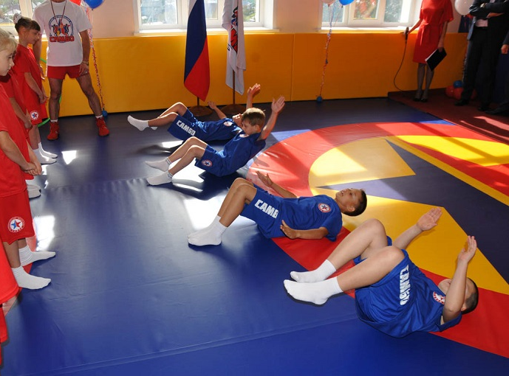
ОСНОВНЫЕ ПРОБЛЕМЫ В РЕАЛИЗАЦИИ ПРОЕКТА:
Отсутствие кадрового обеспечения
Отсутствие материально-технической базы

Slide 11
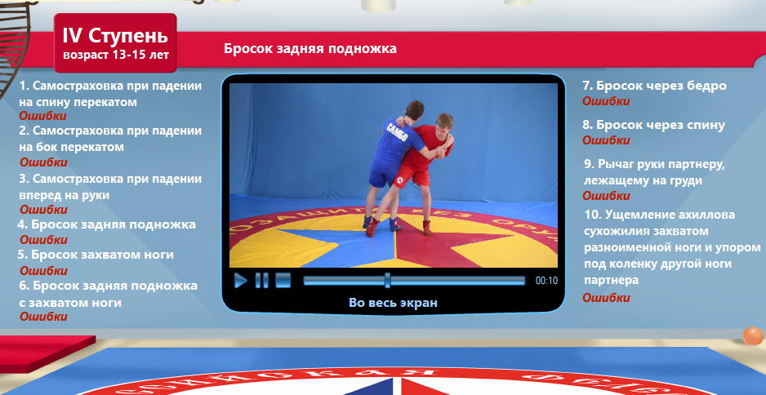
Мультимедийное приложение «Нормы ГТО по выполнению техники самозащиты» http://sambo.ru/special/sambo_v_GTO/
Видеодемонстрация приемов самбо
Разбор ошибок

Slide 12
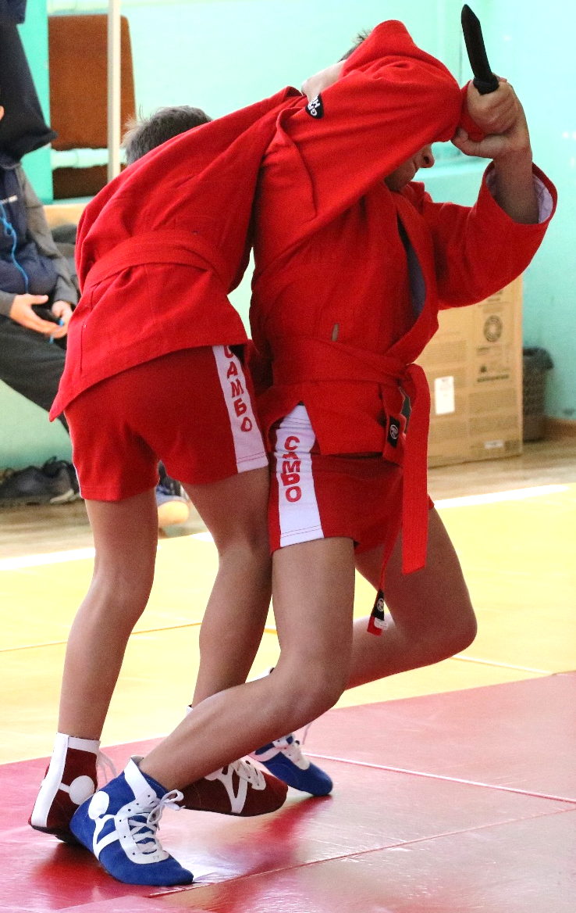
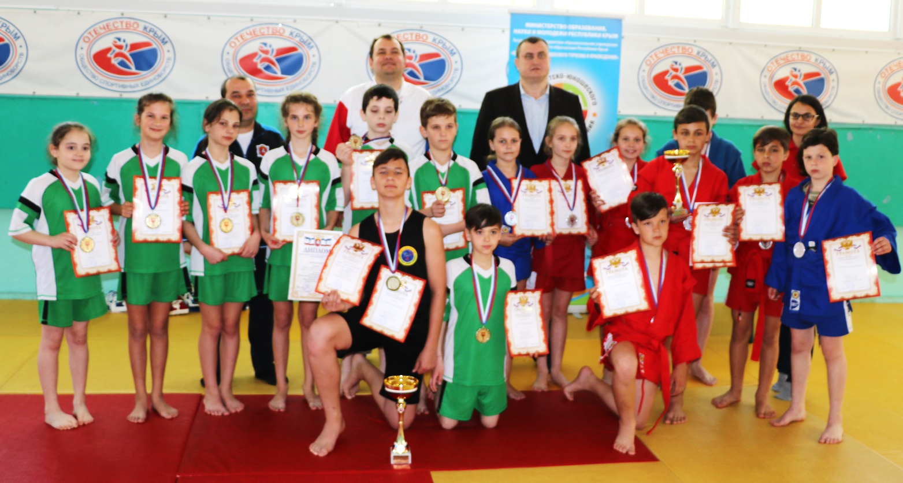
Региональный этап Всероссийского фестиваля «Познаю мир самбо» - 25 апреля 2019 года
ПРОГРАММА ФЕСТИВАЛЯ:
Творческий конкурс
Эстафета
Демонстрационное самбо

Slide 13
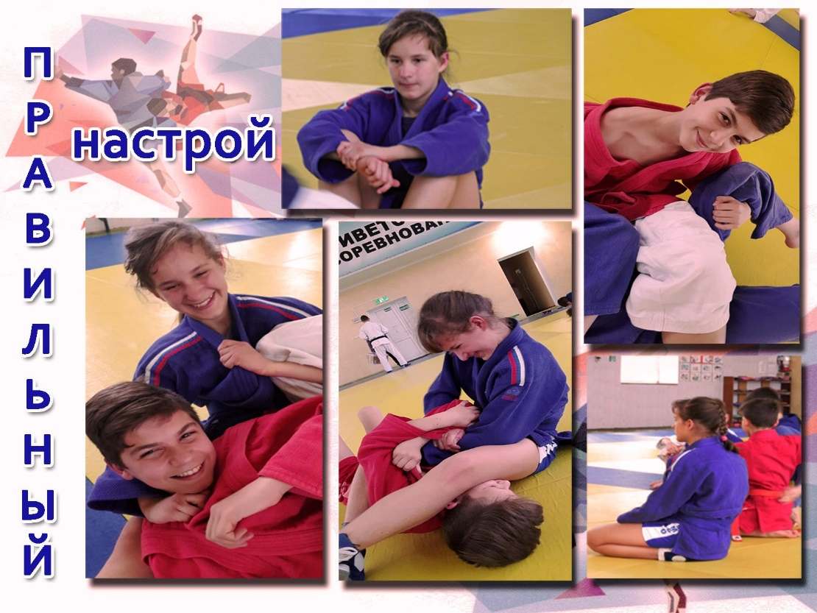
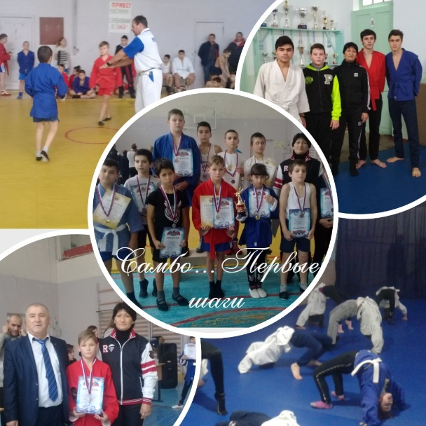

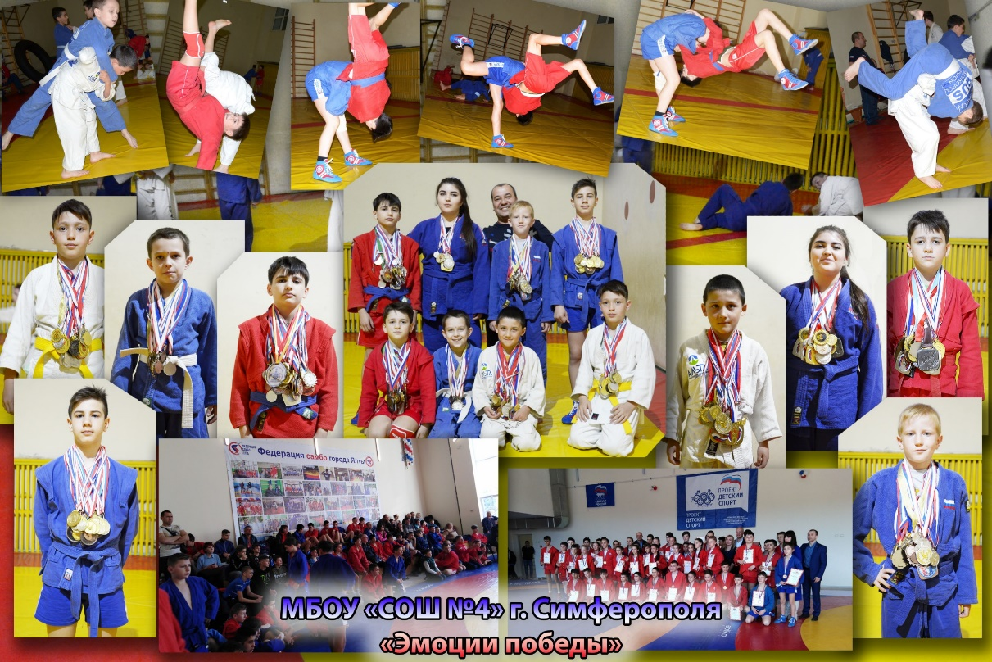
Республиканская акция фотоколлажей «Эмоции самбо»

Slide 14
Крымские школы – участники Всероссийских мероприятий
Всероссийский марафон «Дни самбо в школах РФ»
МБОУ «Соколинская НОШ» Бахчисарайского района - лауреат;
МБОУ «Симферопольская СОШ № 4» г. Симферополя - лауреат;
МБОУ «Раздольненская школа-гимназия №2 им. Л.Рябики» Раздольненского района;
МБОУ города Керчи «Школа № 15 им. Героя Советского Союза Е.М. Рудневой».
Творческий конкурс «Юный журналист»
МБОУ «Симферопольская СОШ № 4» г. Симферополь

Slide 15
МИНИСТЕРСТВО ОБРАЗОВАНИЯ, НАУКИ И МОЛОДЕЖИ РЕСПУБЛИКИ КРЫМ
ГОСУДАРСТВЕННОЕ БЮДЖЕТНОЕ ОБРАЗОВАТЕЛЬНОЕ УЧРЕЖДЕНИЕ ДОПОЛНИТЕЛЬНОГО ОБРАЗОВАНИЯ
РЕСПУБЛИКИ КРЫМ
«ЦЕНТР ДЕТСКО-ЮНОШЕСКОГО ТУРИЗМА И КРАЕВЕДЕНИЯ»
СЕМИНАР ПО РЕАЛИЗАЦИИ ПРОЕКТА
«САМБО В ШКОЛУ»
В ОБЩЕОБРАЗОВАТЕЛЬНЫХ УЧРЕЖДЕНИЯХ
РЕСПУБЛИКИ КРЫМ

Slide 16
МИНИСТЕРСТВО ОБРАЗОВАНИЯ, НАУКИ И МОЛОДЕЖИ РЕСПУБЛИКИ КРЫМ
ГОСУДАРСТВЕННОЕ БЮДЖЕТНОЕ ОБРАЗОВАТЕЛЬНОЕ УЧРЕЖДЕНИЕ ДОПОЛНИТЕЛЬНОГО ОБРАЗОВАНИЯ
РЕСПУБЛИКИ КРЫМ
«ЦЕНТР ДЕТСКО-ЮНОШЕСКОГО ТУРИЗМА И КРАЕВЕДЕНИЯ»
СЕМИНАР ПО РЕАЛИЗАЦИИ ПРОЕКТА
«САМБО В ШКОЛУ»
В ОБЩЕОБРАЗОВАТЕЛЬНЫХ УЧРЕЖДЕНИЯХ
РЕСПУБЛИКИ КРЫМ
О реализации всероссийского образовательного проекта «САМБО В ШКОЛУ» В 2019-2020 учебном году
Докладчик: Скворцов Дмитрий Игоревич,
заведующий спортивно-массовым отделом
ГБОУ ДО РК «ЦДЮТК»

Slide 17
ФЕДЕРАЛЬНЫЙ КООРДИНАТОР ПРОЕКТА «САМБО В ШКОЛУ»
Федеральный ресурсный центр инноваций и развития образования
«Открытый мир самбо»
общественно-государственного физкультурно-спортивного объединения «Юность России»

Slide 18
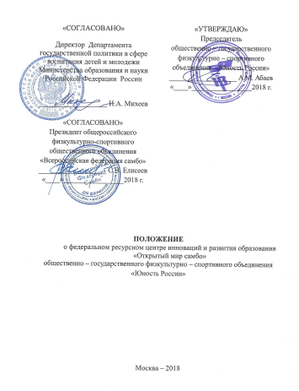
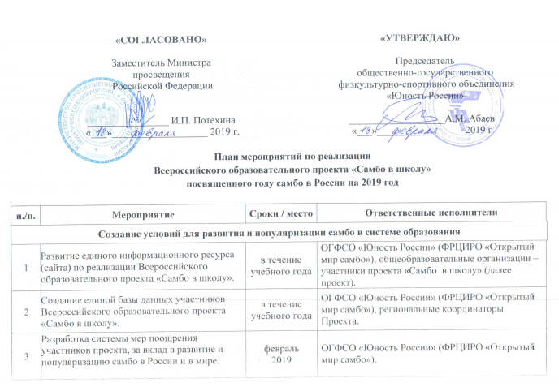
ФЕДЕРАЛЬНЫЙ РЕСУРСНЫЙ ЦЕНТР
http://crimuntur.ru – раздел «Физическая культура и спорт» - «Самбо в школу»

Slide 19
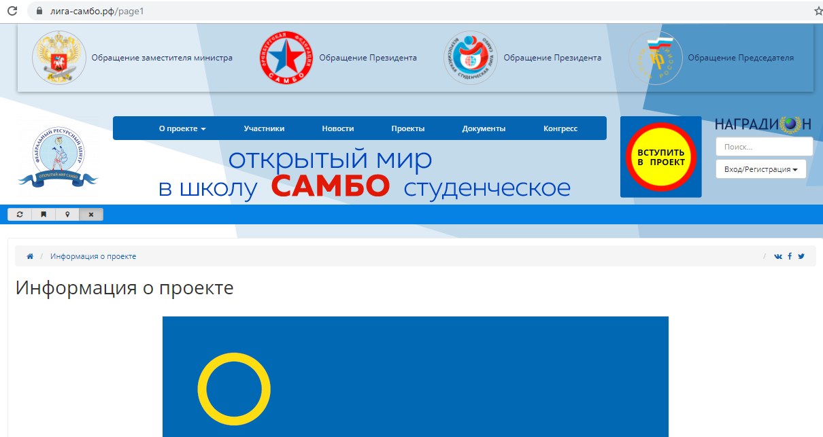
ОФИЦИАЛЬНЫЙ ИНТЕРНЕТ-ПОРТАЛ
https://ЛИГА-САМБО.РФ

Slide 20
ПРОЦЕДУРА ДОКУМЕНТООБОРОТА:
Школа: регистрируется на сайте лига-самбо.рф и направляет сканированный пакет документов (заявка, договор о сетевом взаимодействии) по электронной почте: liga-sambo@mail.ru
ФРЦ: рассматривает заявку и согласовывает (отказывает) работу о сетевом взаимодействии (о чем сообщает по e-mail).
Школа: направляет оригиналы документов (в двух экземплярах) по почте РФ по адресу: Россия, 117292, г. Москва, ул. Кедрова, 8 корп.2 или другим удобным способом
ФРЦ: издаёт приказ о включении школы в сетевую площадку, оформляет именное свидетельство (подтверждающее статус сетевой площадки), формирует пакет документов с программно-методическими и информационными материалами для работы в Проекте.
Обратите внимание! Допуск на все мероприятия Проекта "Самбо в школу" будет проводиться на основании предъявления Свидетельства.

Slide 21
ПРОДЛЕНИЕ ДЕЙСТВИЯ СВИДЕТЕЛЬСТВА НА 2019-2020 УЧЕБНЫЙ ГОД:
Заполнить Мониторинг (СКАЧАТЬ НА САЙТЕ ЛИГА-САМБО.РФ) и направить его на электронный адрес: liga-sambo@mail.ru, обязательно указать тему письма "Мониторинг"
Добавить новости в личный кабинет Вашего учреждения на сайте: лига-самбо.рф
При возникновении вопросов:
WhatsApp: +7 (915) 045-82-62 - Наталья
e-mail: liga-sambo@mail.ru

Slide 22
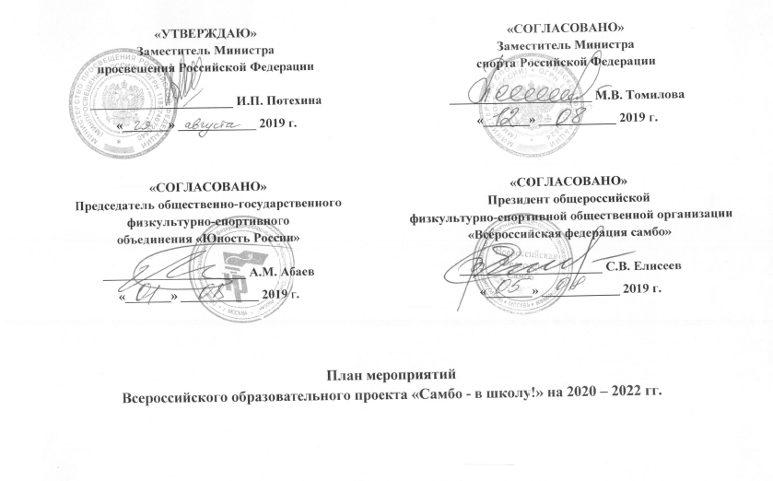
УТВЕРЖДЕН ДОЛГОСРОЧНЫЙ ПЛАН РАЗВИТИЯ ПРОЕКТА НА 2020-2022 ГОДЫ
http://crimuntur.ru – раздел «Физическая культура и спорт» - «Самбо в школу»
https://лига-самбо.рф – раздел «Документы» - «2019-2020 гг.»

Slide 23
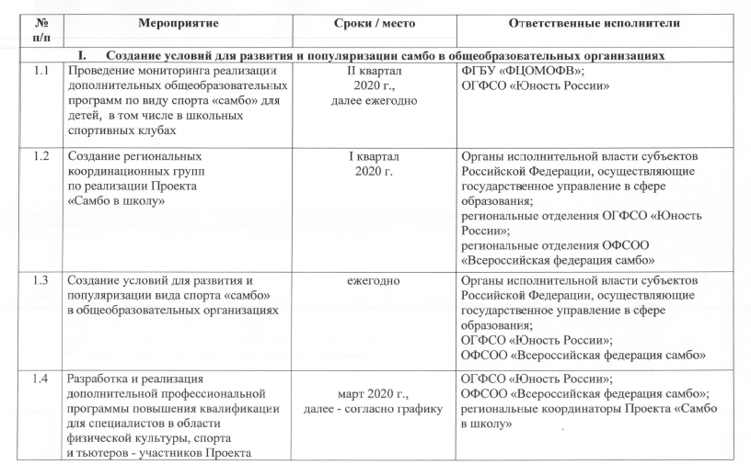
ПЛАН МЕРОПРИЯТИЙ ВСЕРОССИЙСКОГО ОБРАЗОВАТЕЛЬНОГО ПРОЕКТА «САМБО В ШКОЛУ» НА 2020-2022 ГГ.

Slide 24
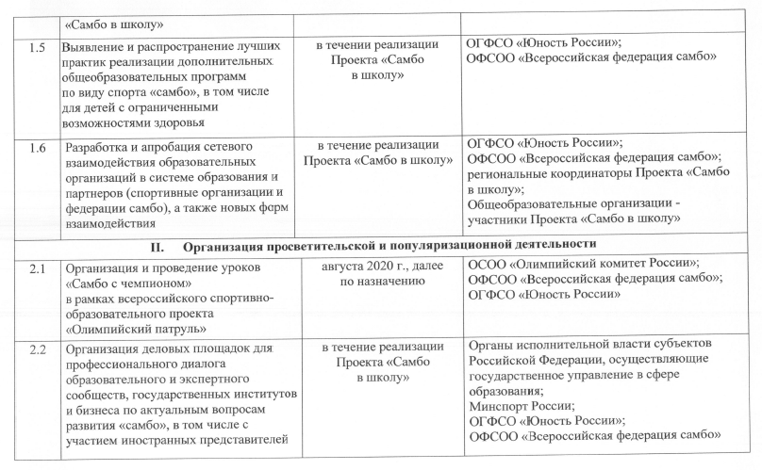
ПЛАН МЕРОПРИЯТИЙ ВСЕРОССИЙСКОГО ОБРАЗОВАТЕЛЬНОГО ПРОЕКТА «САМБО В ШКОЛУ» НА 2020-2022 ГГ.

Slide 25
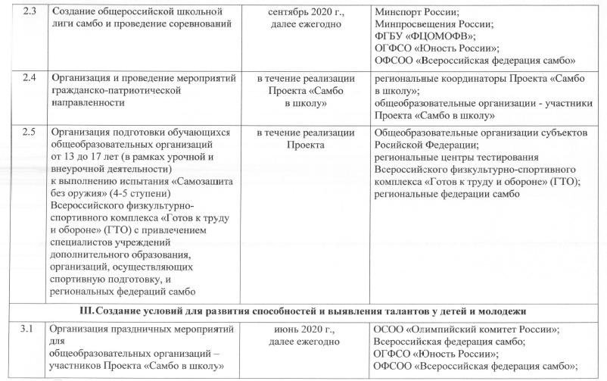
ПЛАН МЕРОПРИЯТИЙ ВСЕРОССИЙСКОГО ОБРАЗОВАТЕЛЬНОГО ПРОЕКТА «САМБО В ШКОЛУ» НА 2020-2022 ГГ.

Slide 26
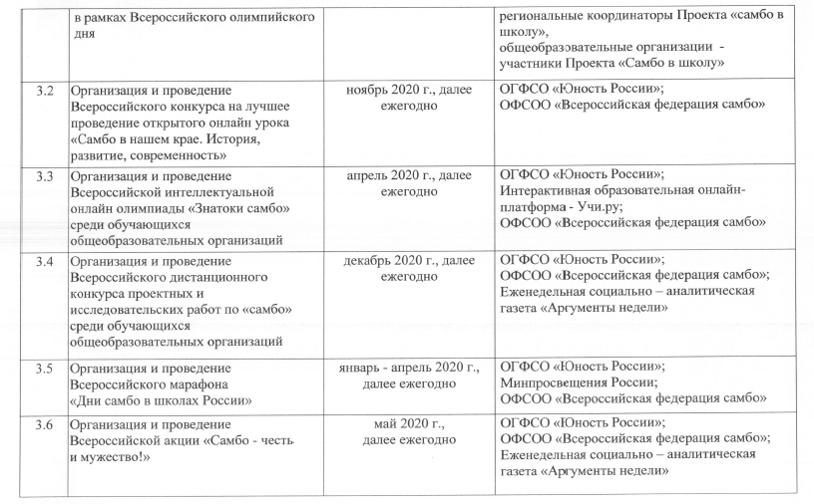
ПЛАН МЕРОПРИЯТИЙ ВСЕРОССИЙСКОГО ОБРАЗОВАТЕЛЬНОГО ПРОЕКТА «САМБО В ШКОЛУ» НА 2020-2022 ГГ.

Slide 27
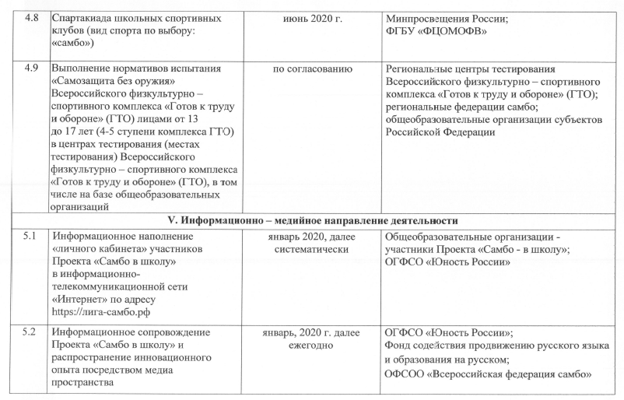
ПЛАН МЕРОПРИЯТИЙ ВСЕРОССИЙСКОГО ОБРАЗОВАТЕЛЬНОГО ПРОЕКТА «САМБО В ШКОЛУ» НА 2020-2022 ГГ.

Slide 28
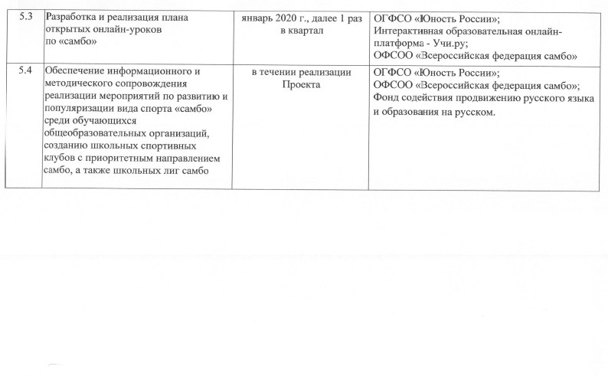
ПЛАН МЕРОПРИЯТИЙ ВСЕРОССИЙСКОГО ОБРАЗОВАТЕЛЬНОГО ПРОЕКТА «САМБО В ШКОЛУ» НА 2020-2022 ГГ.
http://crimuntur.ru – раздел «Физическая культура и спорт» - «Самбо в школу»
https://лига-самбо.рф – раздел «Документы» - «2019-2020 гг.»

Slide 29
ПЛАН МЕРОПРИЯТИЙ по реализации Всероссийского образовательного проекта «Самбо в школу» в общеобразовательных организациях Республики Крым на 2020-2022 годы
№ п/п | Мероприятия | Сроки | Исполнитель
 | Создание условий для развития и популяризации самбо в общеобразовательных организациях
1. | Создание региональной координационной группы по реализации Всероссийского образовательного проекта «Самбо в школу» | I квартал 2020 г. | МОНМ РК ГБОУ ДО РК «ЦДЮТК» КРОО «Федерация дзюдо и самбо Республики Крым» ОО «Федерация самбо города Ялта»
2. | Назначение ответственных лиц на территории муниципальных образований Республики Крым по реализации Всероссийского образовательного проекта «Самбо в школу» в общеобразовательных организациях муниципальных образований | I квартал 2020 г. | Руководители управлений (отделов) образования муниципальных районов и городских округов
3. | Заключение соглашений о создании сетевых площадок с Федеральным ресурсным центром инноваций и развития образования «Открытый мир самбо» общественно-государственного физкультурно-спортивного объединения «Юность России» | I квартал 2020 г. | Общеобразовательные организации

Slide 30
№ п/п | Мероприятия | Сроки | Исполнитель
4. | Организация сетевого взаимодействия образовательных организаций в системе образования и партнеров (спортивные организации и местные федерации самбо), а также новых форм взаимодействия | в течение реализации Проекта «Самбо в школу» | ГБОУ ДО РК «ЦДЮТК» Общеобразовательные организации – участники Проекта «Самбо в школу»
5. | Проведение семинаров-практикумов по реализации Всероссийского образовательного проекта «Самбо в школу» | октябрь 2020 г., далее – ежегодно | МОНМ РК МС РК ГБОУ ДО РК «ЦДЮТК» КРОО «Федерация дзюдо и самбо Республики Крым» ОО «Федерация самбо города Ялта»
 | Организация просветительской и популяризационной деятельности
6. | Организация и проведение открытых уроков физической культуры по самбо с приглашением профессиональных спортсменов | в течение реализации Проекта «Самбо в школу» | Общеобразовательные организации – участники проекта «Самбо в школу» КРОО «Федерация дзюдо и самбо Республики Крым», местные федерации самбо

Slide 31
№ п/п | Мероприятия | Сроки | Исполнитель
7. | Организация внутришкольных мероприятий спортивной и гражданско-патриотической направленности, популяризирующих национальный вид спорта «самбо» | в течение реализации Проекта «Самбо в школу» | Общеобразовательные организации – участники проекта «Самбо в школу» КРОО «Федерация дзюдо и самбо Республики Крым», местные федерации самбо Координационная группа по реализации проекта «Самбо в школу» в общеобразовательных учреждениях Республики Крым
8. | Участие общеобразовательных организаций в Республиканской творческой акции «Эмоции самбо» | Март-июнь 2020 г., далее – ежегодно | Общеобразовательные организации – участники проекта «Самбо в школу» ГБОУ ДО РК «ЦДЮТК»
9. | Организация подготовки обучающихся общеобразовательных организаций от 13 до 17 лет (в рамках урочной и внеурочной деятельности) к выполнению испытания «Самозащита без оружия» (4-5 ступени) Всероссийского физкультурно-спортивного комплекса «Готов к труду и обороне» с привлечением специалистов учреждений дополнительного образования, организаций, осуществляющих спортивную подготовку, и местных федераций самбо | в течение реализации Проекта «Самбо в школу» | Общеобразовательные организации Муниципальные и региональный центры тестирования ВФСК «ГТО» Местные федерации самбо
10. | Проведение Всероссийского Дня Самбо в общеобразовательных учреждениях | 16 ноября 2020 г., далее – ежегодно | Общеобразовательные организации – участники Проекта «Самбо в школу»

Slide 32
№ п/п | Мероприятия | Сроки | Исполнитель
11. | Участие общеобразовательных учреждений во всероссийских конкурсах, акциях, марафонах и фестивалях в рамках Всероссийского образовательного проекта «Самбо в школу» | По назначению | Общеобразовательные организации – участники Проекта «Самбо в школу»
12. | Представление и распространение накопленного опыта по участию во Всероссийском образовательном проекте «Самбо в школу» широкой общественности (посредством различных средств массовой информации, участия во всероссийских конференциях и совещаниях, публикаций в научно-методических изданиях) | в течение реализации Проекта «Самбо в школу» | Общеобразовательные организации – участники проекта «Самбо в школу» ГБОУ ДО РК «ЦДЮТК»
 | Организация и проведение физкультурно-спортивных мероприятий
13. | Организация и проведение регионального этапа Всероссийского фестиваля «Познай мир самбо» среди обучающихся общеобразовательных организаций | апрель 2020 г., далее - ежегодно | МОНМ РК МС РК ГБОУ ДО РК «ЦДЮТК» КРОО «Федерация дзюдо и самбо Республики Крым»
14. | Выполнение нормативов испытания «Самозащита без оружия» Всероссийского физкультурно-спортивного комплекса «Готов к труду и обороне» (ГТО) лицами от 13 до 17 лет (4-5 ступени) в центрах тестирования Всероссийского физкультурно-спортивного комплекса «ГТО», в том числе на базе общеобразовательных организаций | по согласованию | Общеобразовательные организации Муниципальные и региональный центры тестирования ВФСК «ГТО» Местные федерации самбо

Slide 33
№ п/п | Мероприятия | Сроки | Исполнитель
 | Информационно-методическое сопровождение реализации Всероссийского образовательного проекта «Самбо в школу» в общеобразовательных организациях Республики Крым
15. | Оказание информационно-методической поддержки образовательным учреждениям, реализующим образовательные программы, направленные на развитие и популяризацию национального вида спорта «Самбо» | в течение реализации Проекта «Самбо в школу» | ГБОУ ДПО РК «Крымский республиканский институт постдипломного образования» ГБОУ ДО РК «ЦДЮТК» Координационная группа по реализации проекта «Самбо в школу» в общеобразовательных учреждениях Республики Крым ОГФСО «Юность России»
16. | Формирование базы методических материалов, фотоматериалов, видеофильмов по истории и развитию национального вида спорта самбо для использования в воспитательной работе в общеобразовательных учреждениях | в течение реализации Проекта «Самбо в школу» | ГБОУ ДО РК «ЦДЮТК»
17. | Создание разделов «Самбо в школу» и размещение материалов по реализации Всероссийского образовательного проекта «Самбо в школу» на сайтах общеобразовательных учреждений, ГБОУ ДО РК «ЦДЮТК»; освещение деятельности по Проекту на сайтах управлений (отделов) образования муниципальных районов и городских округов | в течение реализации Проекта «Самбо в школу» | Руководители управлений (отделов) образования муниципальных районов и городских округов Общеобразовательные организации – участники проекта ГБОУ ДО РК «ЦДЮТК»

Slide 34
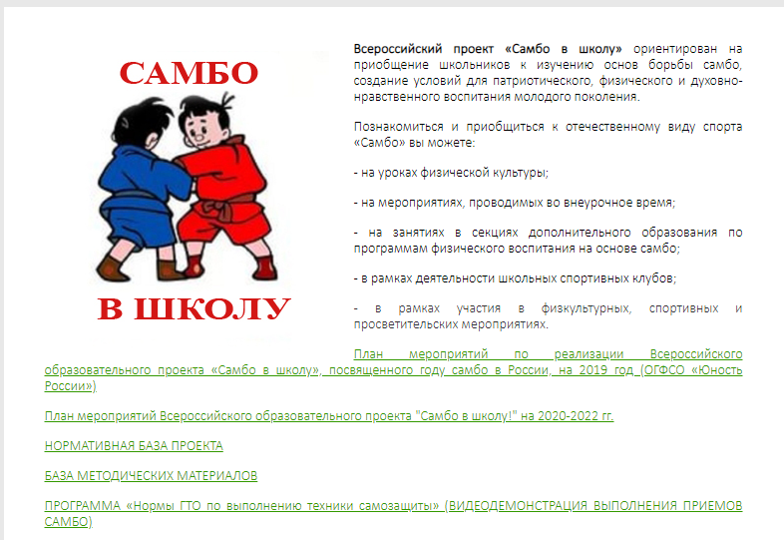
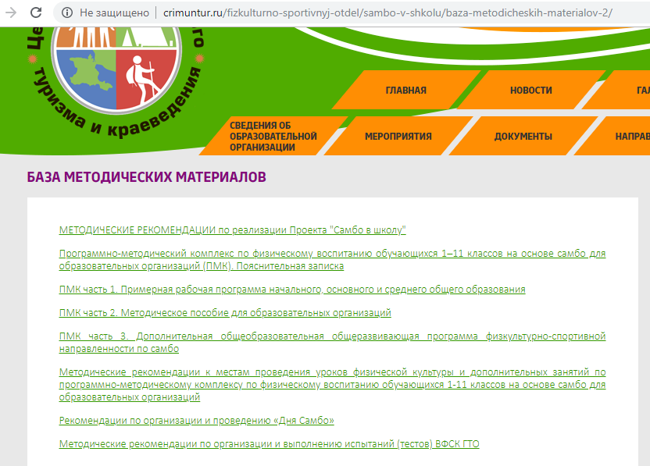
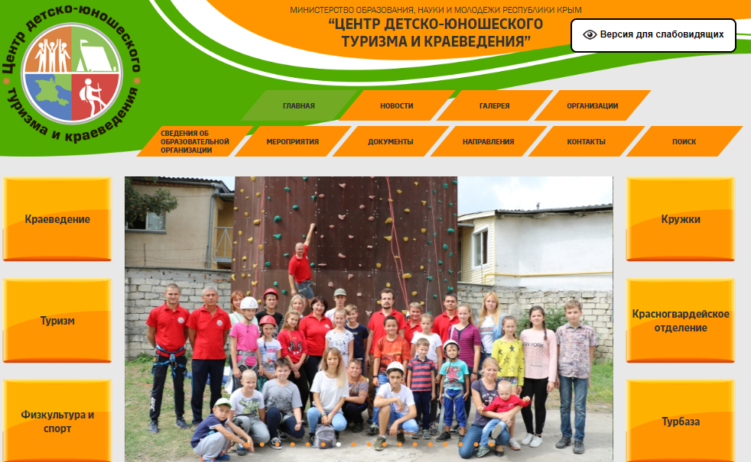
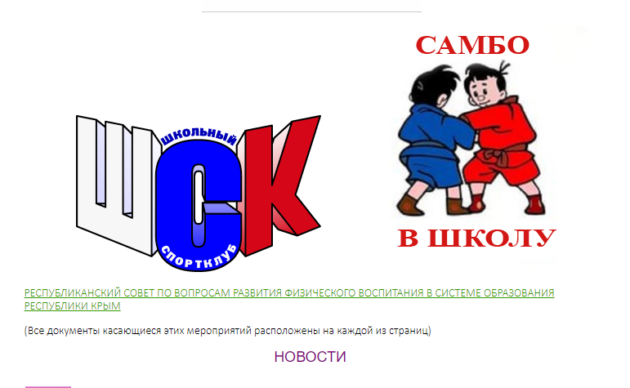
http://crimuntur.ru – раздел «Физическая культура и спорт» - «Самбо в школу»

Slide 35
№ п/п | Мероприятия | Сроки | Исполнитель
 | Мониторинг реализации Всероссийского образовательного проекта «Самбо в школу» в общеобразовательных учреждениях Республики Крым
19. | Организация и проведение общеобразовательными организациями – участниками проекта входных/итоговых тестирований для обучающихся, задействованных в реализации проекта | Ежегодно до 25 мая, до 25 сентября | Общеобразовательные организации – участники проекта
20. | Проведение мониторинга реализации Всероссийского образовательного проекта «Самбо в школу» в общеобразовательных организациях Республики Крым | До 20 декабря 2020 г., далее – ежегодно | ГБОУ ДО РК «ЦДЮТК»
21. | Создание и ведение базы общеобразовательных организаций Республики Крым – участников Всероссийского образовательного проекта «Самбо в школу» | в течение реализации Проекта «Самбо в школу» | ГБОУ ДО РК «ЦДЮТК»
22. | Организация и проведение «круглого стола» по итогам реализации Всероссийского образовательного проекта «Самбо в школу» в общеобразовательных организациях Республики Крым | май 2020 г. – далее ежегодно | Министерство образования, науки и молодежи Республики Крым Министерство спорта Республики Крым

Slide 36
МИНИСТЕРСТВО ОБРАЗОВАНИЯ, НАУКИ И МОЛОДЕЖИ РЕСПУБЛИКИ КРЫМ
ГОСУДАРСТВЕННОЕ БЮДЖЕТНОЕ ОБРАЗОВАТЕЛЬНОЕ УЧРЕЖДЕНИЕ ДОПОЛНИТЕЛЬНОГО ОБРАЗОВАНИЯ
РЕСПУБЛИКИ КРЫМ
«ЦЕНТР ДЕТСКО-ЮНОШЕСКОГО ТУРИЗМА И КРАЕВЕДЕНИЯ»
СЕМИНАР ПО РЕАЛИЗАЦИИ ПРОЕКТА
«САМБО В ШКОЛУ»
В ОБЩЕОБРАЗОВАТЕЛЬНЫХ УЧРЕЖДЕНИЯХ
РЕСПУБЛИКИ КРЫМ

Slide 37
МИНИСТЕРСТВО ОБРАЗОВАНИЯ, НАУКИ И МОЛОДЕЖИ РЕСПУБЛИКИ КРЫМ
ГОСУДАРСТВЕННОЕ БЮДЖЕТНОЕ ОБРАЗОВАТЕЛЬНОЕ УЧРЕЖДЕНИЕ ДОПОЛНИТЕЛЬНОГО ОБРАЗОВАНИЯ
РЕСПУБЛИКИ КРЫМ
«ЦЕНТР ДЕТСКО-ЮНОШЕСКОГО ТУРИЗМА И КРАЕВЕДЕНИЯ»
СЕМИНАР ПО РЕАЛИЗАЦИИ ПРОЕКТА
«САМБО В ШКОЛУ»
В ОБЩЕОБРАЗОВАТЕЛЬНЫХ УЧРЕЖДЕНИЯХ
РЕСПУБЛИКИ КРЫМ
О программно-методическом комплексе по физическому воспитанию обучающихся 1-11 классов на основе самбо для образовательных организаций
Докладчик: Павлова Екатерина Сергеевна,
методист спортивно-массового отдела
ГБОУ ДО РК «ЦДЮТК»

Slide 38
Программно-методический комплекс по физическому воспитанию обучающихся 1-11 классов по основе самбо для образовательных организаций
ЧАСТЬ I
ЧАСТЬ II
ЧАСТЬ III
Примерная программа учебного предмета «Физическая культура» для образовательных организаций, реализующих программы начального, основного и среднего общего образования
Методическое пособие по самбо
для образовательных организаций
Дополнительная общеобразовательная общеразвивающая программа физкультурно-спортивной направленности по самбо

Slide 39
ЧАСТЬ I. Примерная программа учебного предмета «Физическая культура» для образовательных организаций, реализующих программы начального, основного и среднего общего образования
СОДЕРЖАНИЕ:
ОБЩАЯ ХАРАКТЕРИСТИКА УЧЕБНОГО ПРЕДМЕТА
ПЛАНИРУЕМЫЕ РЕЗУЛЬТАТЫ
СОДЕРЖАНИЕ ПРОГРАММЫ
ТЕМАТИЧЕСКОЕ ПЛАНИРОВАНИЕ
РЕКОМЕНДУЕМАЯ УЧЕБНО – МЕТОДИЧЕСКАЯ ЛИТЕРАТУРА

Slide 40
МОДУЛЬНАЯ СИСТЕМА ОБУЧЕНИЯ
Блоки | Модули | Разделы
Обязательная часть | Модуль 1. Спортивные игры | Футбол
 |  | Баскетбол
 | Модуль 2. Самбо | Гимнастика
 |  | Самбо
 | Модуль 3. Лёгкая атлетика | Лёгкая атлетика
Часть по выбору участников образовательных отношений | Модуль 4. Лыжная подготовка | Лыжная подготовка
 | Модуль 5. Плавание | Плавание
 | Модуль 6. Модуль, отражающий национальные, региональные или этнокультурные особенности | пример: «Народные игры» Игра «Лапта» Игра «Городки»

Slide 41
ПЛАНИРУЕМЫЕ ПРЕДМЕТНЫЕ РЕЗУЛЬТАТЫ НА УРОВНЕ НАЧАЛЬНОГО ОБЩЕГО ОБРАЗОВАНИЯ
Выпускник научится:
выполнять акробатические упражнения (кувырки, стойки, перекаты)
выполнять приёмы самостраховки и страховки
Выпускник получит возможность научиться:
выполнять базовую технику самбо
ПЛАНИРУЕМЫЕ ПРЕДМЕТНЫЕ РЕЗУЛЬТАТЫ НА УРОВНЕ ОСНОВНОГО ОБЩЕГО ОБРАЗОВАНИЯ
Выпускник научится:
выполнять основные технические действия самбо
Выпускник получит возможность научиться:
выполнять технические и тактические действия самбо в учебной схватке

Slide 42
ПЛАНИРУЕМЫЕ ПРЕДМЕТНЫЕ РЕЗУЛЬТАТЫ НА УРОВНЕ СРЕДНЕГО ОБЩЕГО ОБРАЗОВАНИЯ
Выпускник на базовом уровне научится:
практически использовать приемы защиты и выполнять ответные действия в ситуациях самообороны;
Выпускник на базовом уровне получит возможность научиться:
осуществлять судейство в соревнованиях по самбо.

Slide 43
РЕКОМЕНДУЕМАЯ УЧЕБНО – МЕТОДИЧЕСКАЯ ЛИТЕРАТУРА
Игуменов В.М. Спортивная борьба: учебник для студентов и учащихся [Текст]/ В.М. Игуменов, Б.А. Подливаев. – М.: Просвещение, 1993. – 240 с.
Рудман Д.Л. Самбо / Д.Л. Рудман//. – М.: Терра-Спорт, 2000.
Самбо: правила соревнований [Текст] / Всероссийская федерация Самбо. – М.: Советский спорт, 2016. – 128 с.
Самбо: справочник [Текст] – 2-е изд., перераб. и доп. – М.: Советский спорт, 2006. – 208 с.
Спортивно-педагогическая адаптология борьбы Самбо: методические рекомендации // С.В. Елисеев, В.Н. Селуянов, С.Е. Табаков//. – М.: ЗАО фирма «ЛИКА», 2004. – 88 с.
Чумаков Е.М. Сто уроков САМБО / Е.М. Чумаков; отв. ред. С.Е. Табаков//. – изд. 5-е, испр. и доп. – М.: Физкультура и спорт, 2005. – 448 с., ил.
Электронные ресурсы:
История самбо [Электронный ресурс], http://sambo.ru/sambo/ - статья в интернете.
Программно -методический комплекс по физическому воспитанию обучающихся 1-11 классов на основе самбо [Электронный ресурс] / С.Е. Табаков, Е.В. Ломакина / под общ. Ред. В.Ш. Каганова/ http://фцомофв.рф/page361/projects/page36/page154/
Интерактивное электронное пособие по самбо [Электронный ресурс] / С.В. Елисеев, С.А. Новик, С.Е. Табаков/ https://yadi.sk/d/K5DBpoC93TmRz3

Slide 44
ПРИЛОЖЕНИЯ
ОЦЕНКА УЧЕБНЫХ ДОСТИЖЕНИЙ ОБУЧАЮЩИХСЯ
Основные критерии оценивания деятельности обучающихся по модулям программы на ступени начального общего образования
Основные критерии оценивания деятельности обучающихся по модулям программы на ступени основного общего образования
Основные критерии оценивания деятельности обучающихся по модулям программы на ступени среднего общего образования
КРАТКИЙ СЛОВАРЬ ТЕРМИНОВ САМБО

Slide 45
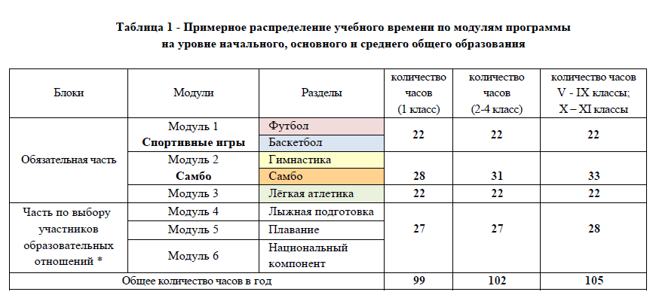
ЧАСТЬ II. Методическое пособие по самбо для образовательных организаций

Slide 46
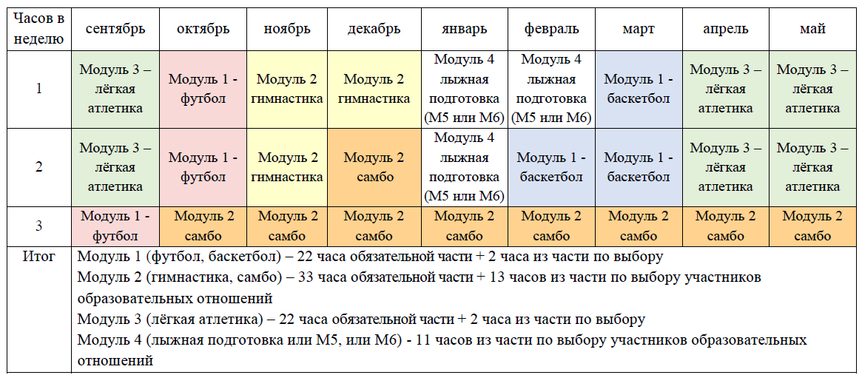
ЧАСТЬ II. Методическое пособие по самбо для образовательных организаций
Варианты распределения учебного времени по модулям и разделам программы (вариант 1)

Slide 47
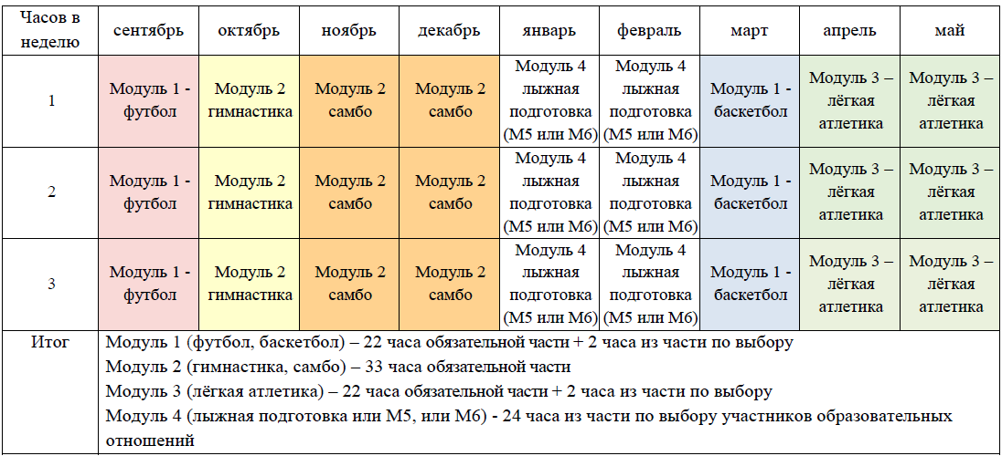
ЧАСТЬ II. Методическое пособие по самбо для образовательных организаций
Варианты распределения учебного времени по модулям и разделам программы (вариант 2)

Slide 48
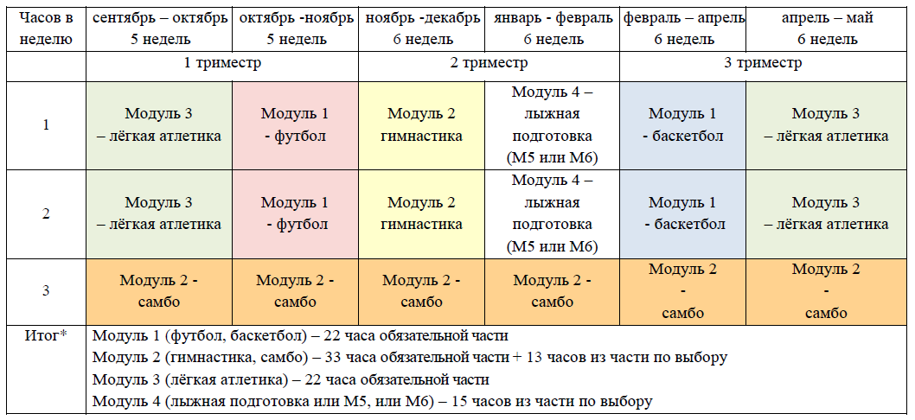
ЧАСТЬ II. Методическое пособие по самбо для образовательных организаций
Варианты распределения учебного времени по модулям и разделам программы (вариант 3)

Slide 49
ЧАСТЬ II. Методическое пособие по самбо для образовательных организаций
- Основное содержание модуля «Самбо» на разных уровнях общего образования
- Методические рекомендации по обучению школьников разделу самбо на разных уровнях общего образования
- Внеурочная деятельность

Slide 50
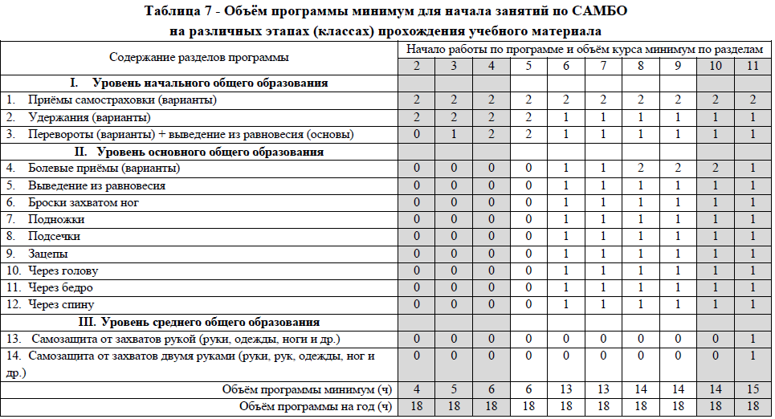
МЕТОДИЧЕСКИЕ РЕКОМЕНДАЦИИ ПО ОБУЧЕНИЮ ШКОЛЬНИКОВ РАЗДЕЛУ САМБО НА РАЗНЫХ УРОВНЯХ ОБЩЕГО ОБРАЗОВАНИЯ

Slide 51
РЕКОМЕНДАЦИИ ПО ОБУЧЕНИЮ ШКОЛЬНИКОВ БАЗОВЫМ ПРИЕМАМ САМБО
Удержания
Перевороты
Выведение из равновесия
Болевые приемы
Броски руками
Броски ногами
Броски туловищем
Приемы самозащиты

Slide 52
ВНЕУРОЧНАЯ ДЕЯТЕЛЬНОСТЬ
Цель внеурочной деятельности:
создание условий для формирования личности гражданина и патриота России с присущими ему духовностью, позитивными взглядами, ориентациями, установками, мотивацией к активной деятельности и социальному поведению
Задачи внеурочной деятельности:
готовность и способность обучающегося к духовному развитию, нравственному самосовершенствованию, самооценке, пониманию смысла своей жизни, индивидуально-ответственному поведению;
принятие обучающимися базовых национальных ценностей, национальных духовных традиций;
укрепление чувства личной ответственности за Отечество перед прошлыми, настоящими и будущими поколениями;
формирование мотивации к активному и ответственному участию в общественной и социальной жизни.

Slide 53
ФОРМЫ И МЕТОДЫ ОРГАНИЗАЦИИ ВНЕУЧЕБНОЙ ДЕЯТЕЛЬНОСТИ
Творческие конкурсы
Создание музея «Спортивной славы»
Соревновательная деятельность
Показательные выступления
Праздничные мероприятия
Тематические викторины
Творческие и презентационные проекты
Посещение объектов культурно-исторического и спортивного наследия

Slide 54
Программно-методический комплекс по физическому воспитанию обучающихся 1-11 классов по основе самбо для образовательных организаций
ЧАСТЬ III. ДОПОЛНИТЕЛЬНАЯ ОБЩЕОБРАЗОВАТЕЛЬНАЯ ОБЩЕРАЗВИВАЮЩАЯ ПРОГРАММА ФИЗКУЛЬТУРНО-СПОРТИВНОЙ НАПРАВЛЕННОСТИ ПО САМБО
СОДЕРЖАНИЕ:
Пояснительная записка
Основное содержание программы
Учебно-тематический план
Учебно-методическое и материальное обеспечение
Список литературы

Slide 55
ЧАСТЬ III. ДОПОЛНИТЕЛЬНАЯ ОБЩЕОБРАЗОВАТЕЛЬНАЯ ОБЩЕРАЗВИВАЮЩАЯ ПРОГРАММА ФИЗКУЛЬТУРНО-СПОРТИВНОЙ НАПРАВЛЕННОСТИ ПО САМБО
КОНТИНГЕНТ ОБУЧАЮЩИХСЯ
Ознакомительный уровень
Базовый уровень
Углубленный уровень
  обучающиеся 7-9 лет
  обучающиеся 10-13 лет
  обучающиеся 14-18 лет

Slide 56
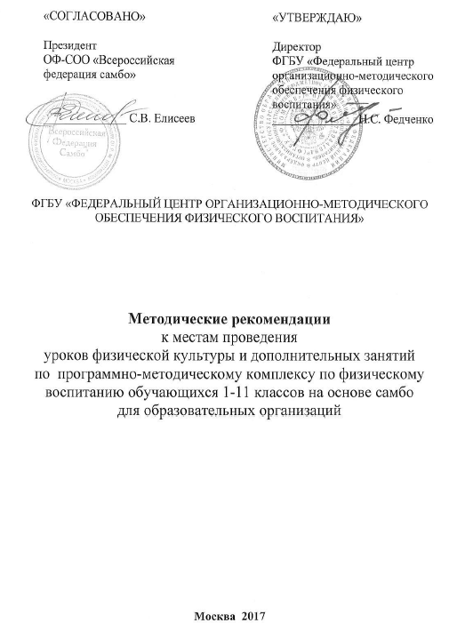

Slide 57
МИНИСТЕРСТВО ОБРАЗОВАНИЯ, НАУКИ И МОЛОДЕЖИ РЕСПУБЛИКИ КРЫМ
ГОСУДАРСТВЕННОЕ БЮДЖЕТНОЕ ОБРАЗОВАТЕЛЬНОЕ УЧРЕЖДЕНИЕ ДОПОЛНИТЕЛЬНОГО ОБРАЗОВАНИЯ
РЕСПУБЛИКИ КРЫМ
«ЦЕНТР ДЕТСКО-ЮНОШЕСКОГО ТУРИЗМА И КРАЕВЕДЕНИЯ»
СЕМИНАР ПО РЕАЛИЗАЦИИ ПРОЕКТА
«САМБО В ШКОЛУ»
В ОБЩЕОБРАЗОВАТЕЛЬНЫХ УЧРЕЖДЕНИЯХ
РЕСПУБЛИКИ КРЫМ

